Slide 1



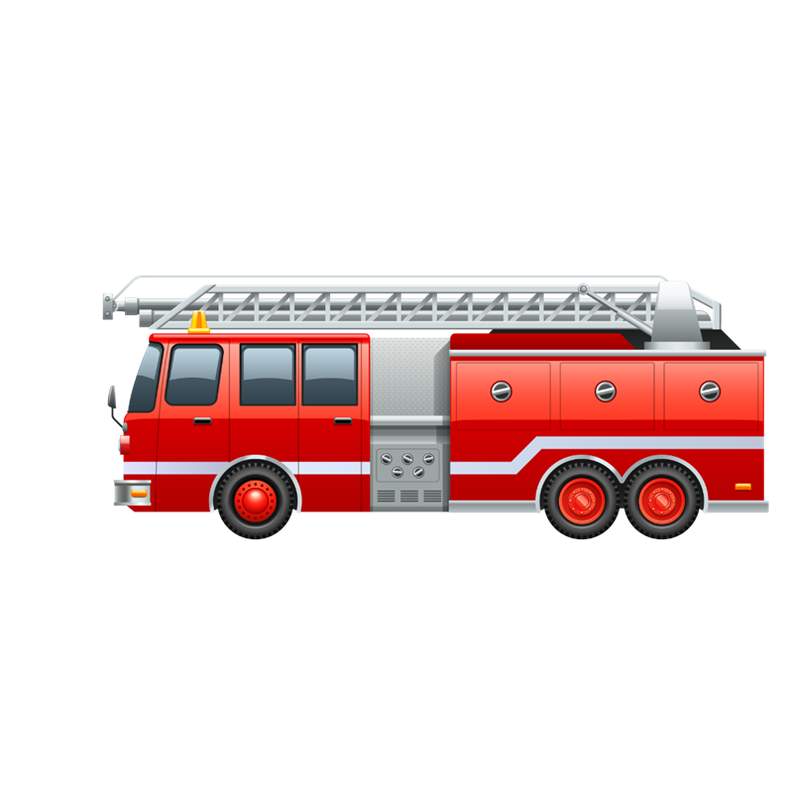


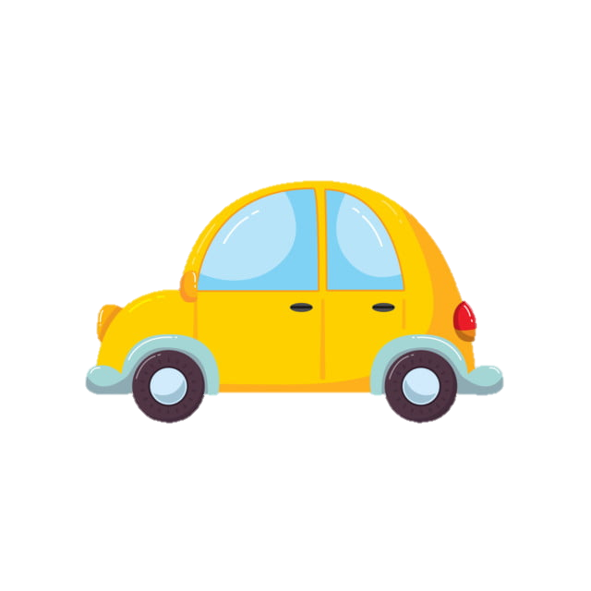
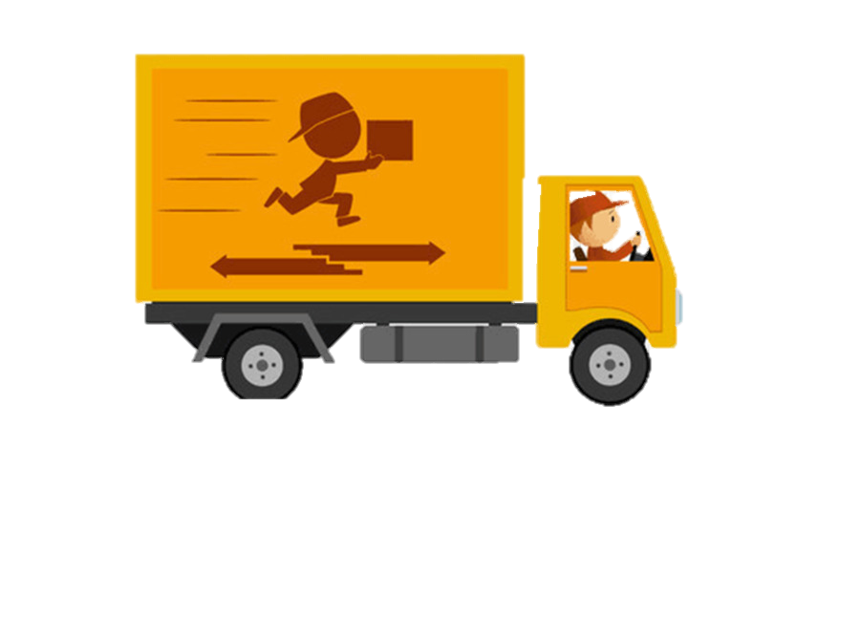
KHỞI ĐỘNG
Notes:
Kết luận

Slide 2
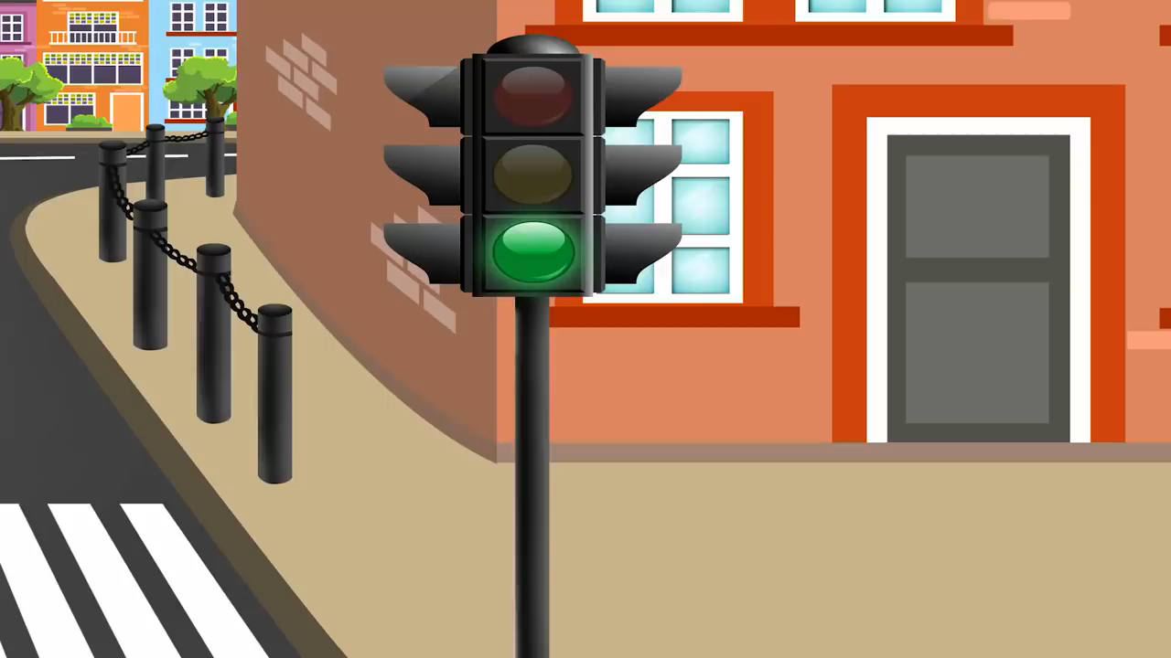
Notes:
GV cho HS nối đuôi nhau và hát bài hát

Slide 3
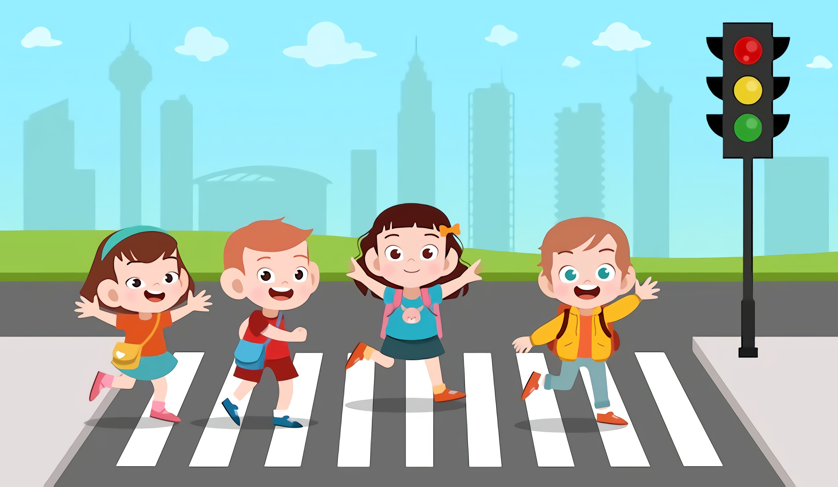
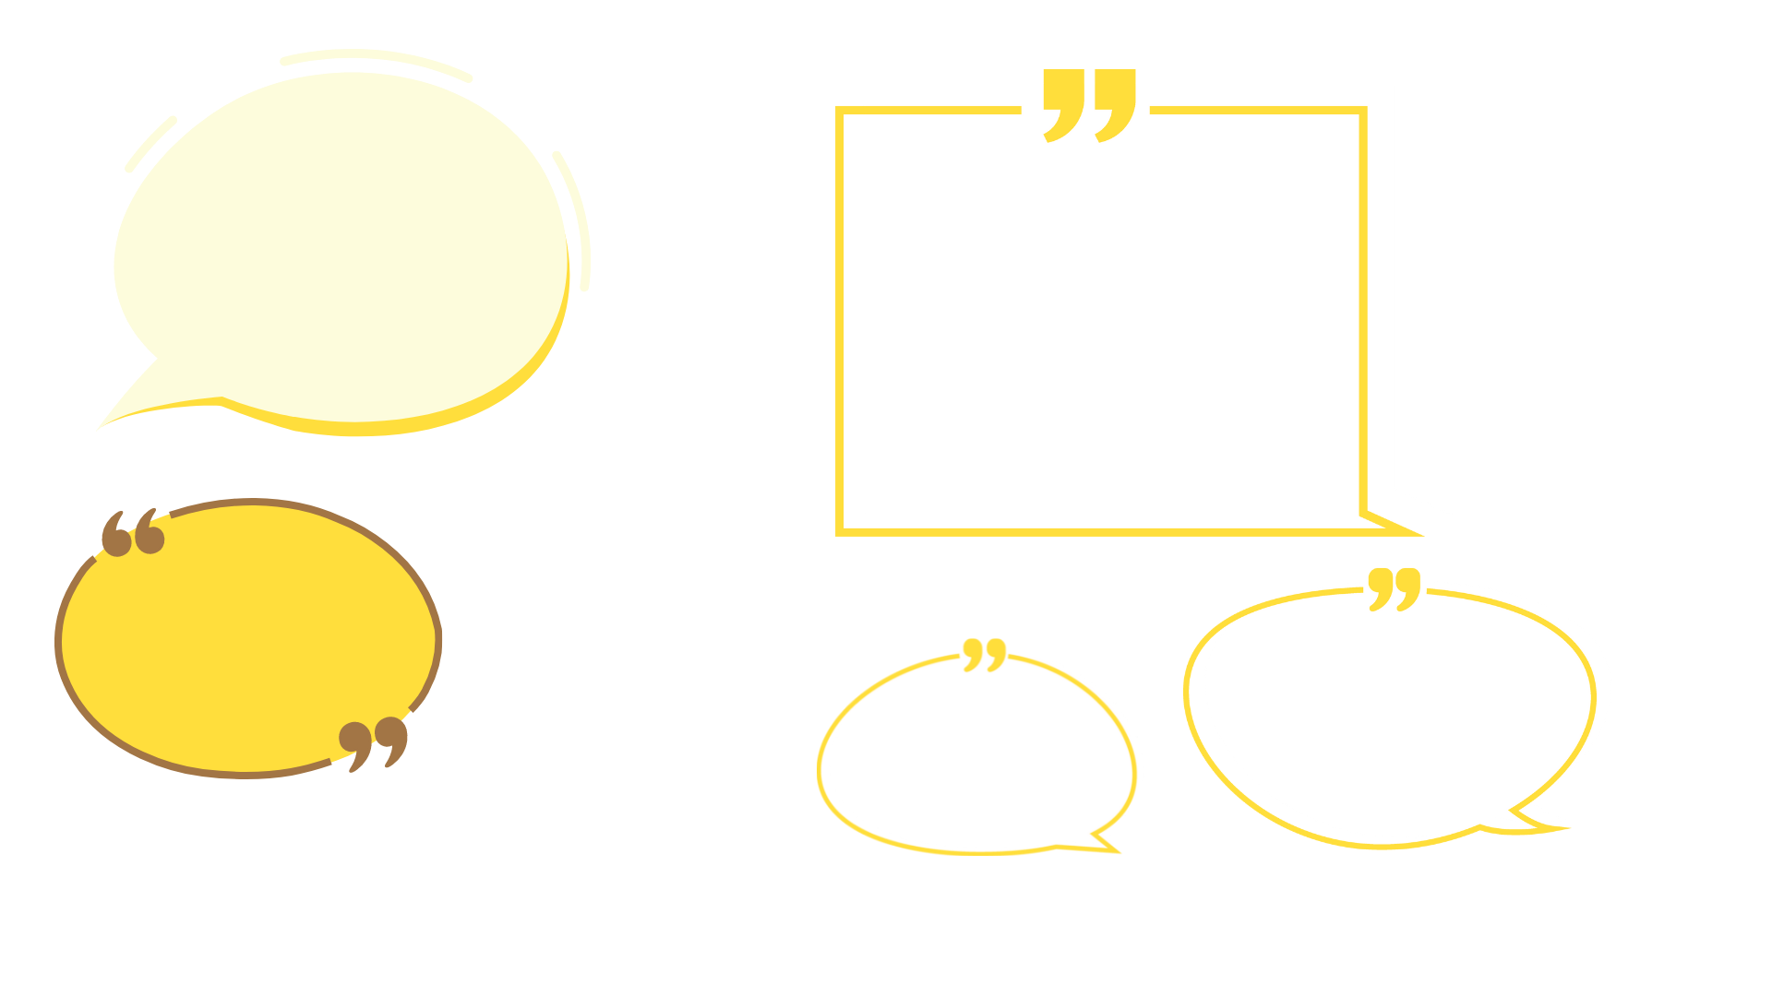
Các em thường đi học bằng phương tiện giao thông gì?
Kể tên các phương tiện giao thông mà em biết?

Slide 4


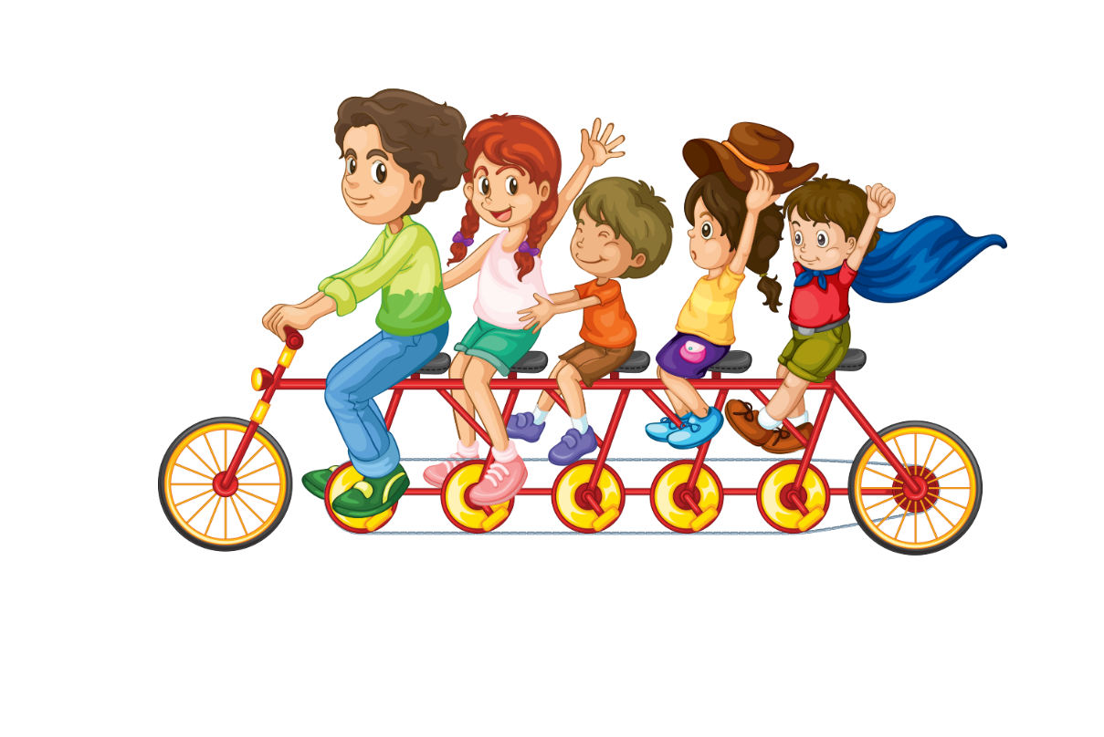

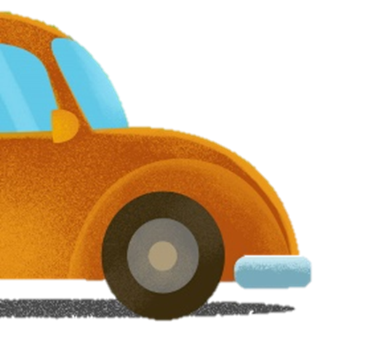
Thứ … ngày … tháng … năm ….
Bài 13 - Tiết 2

Slide 5






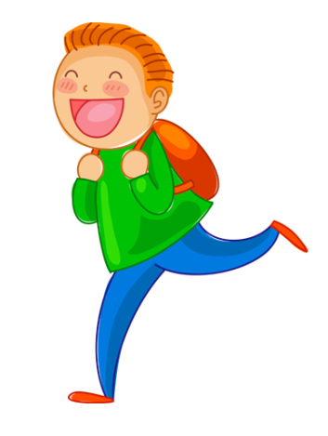
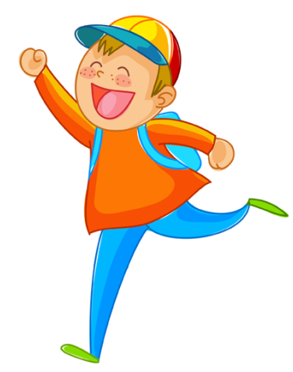
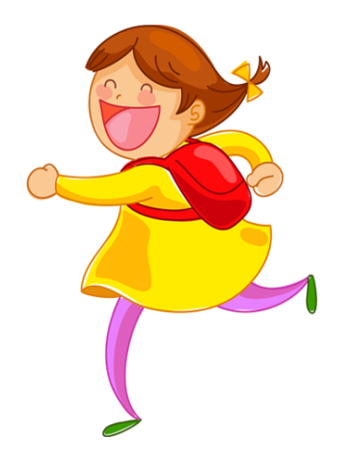
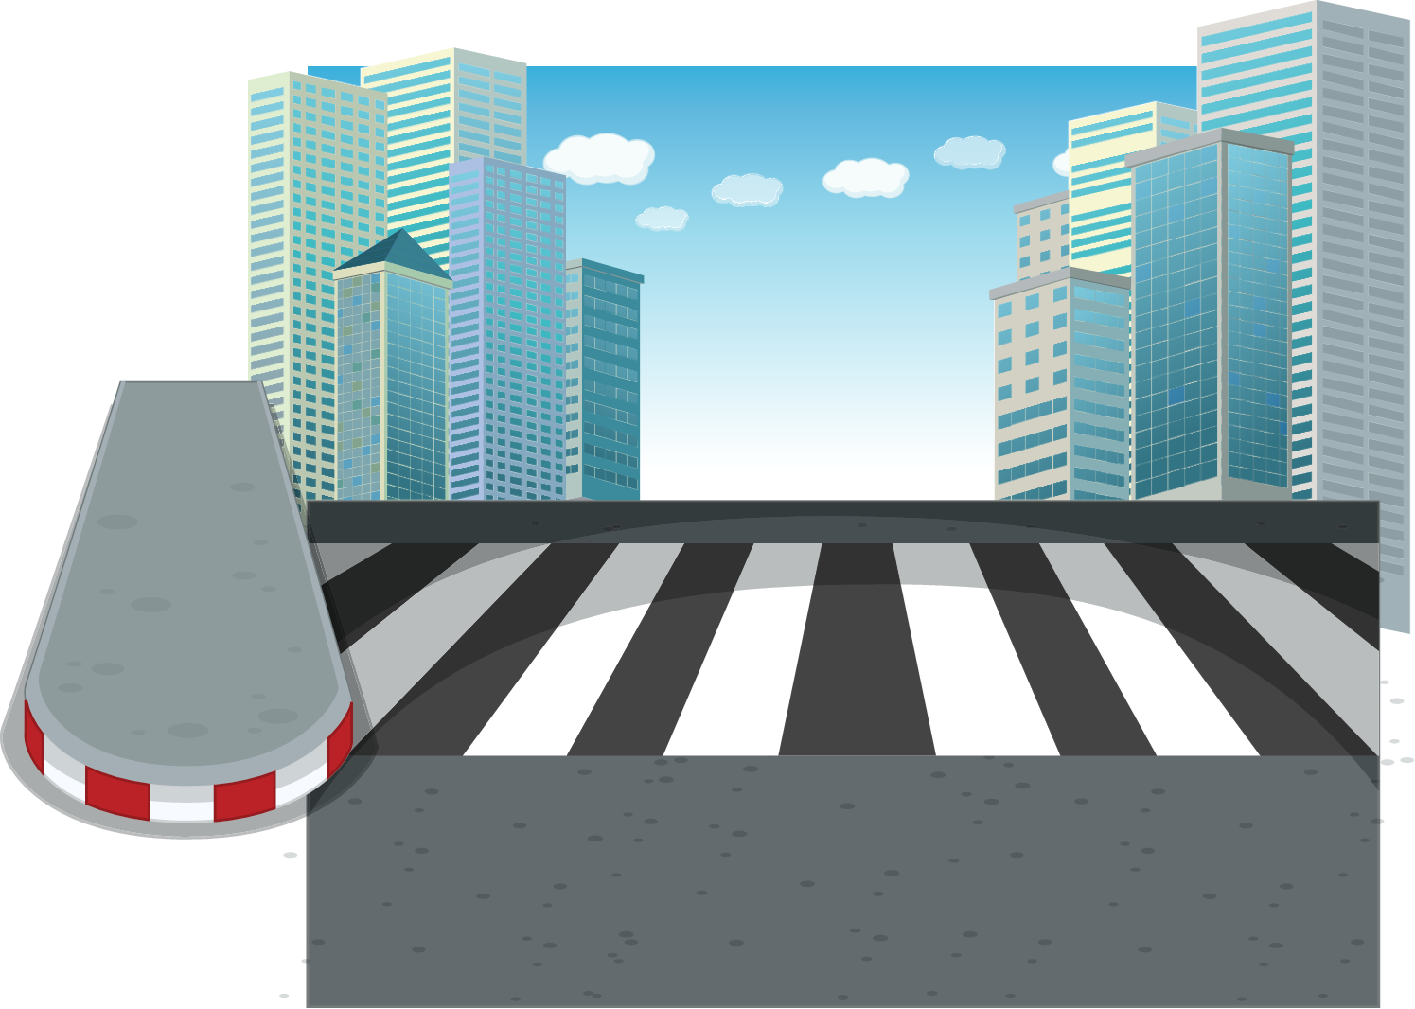
KIẾN TẠO TRI THỨC MỚI
Notes:
Hoạt động 1

Slide 6
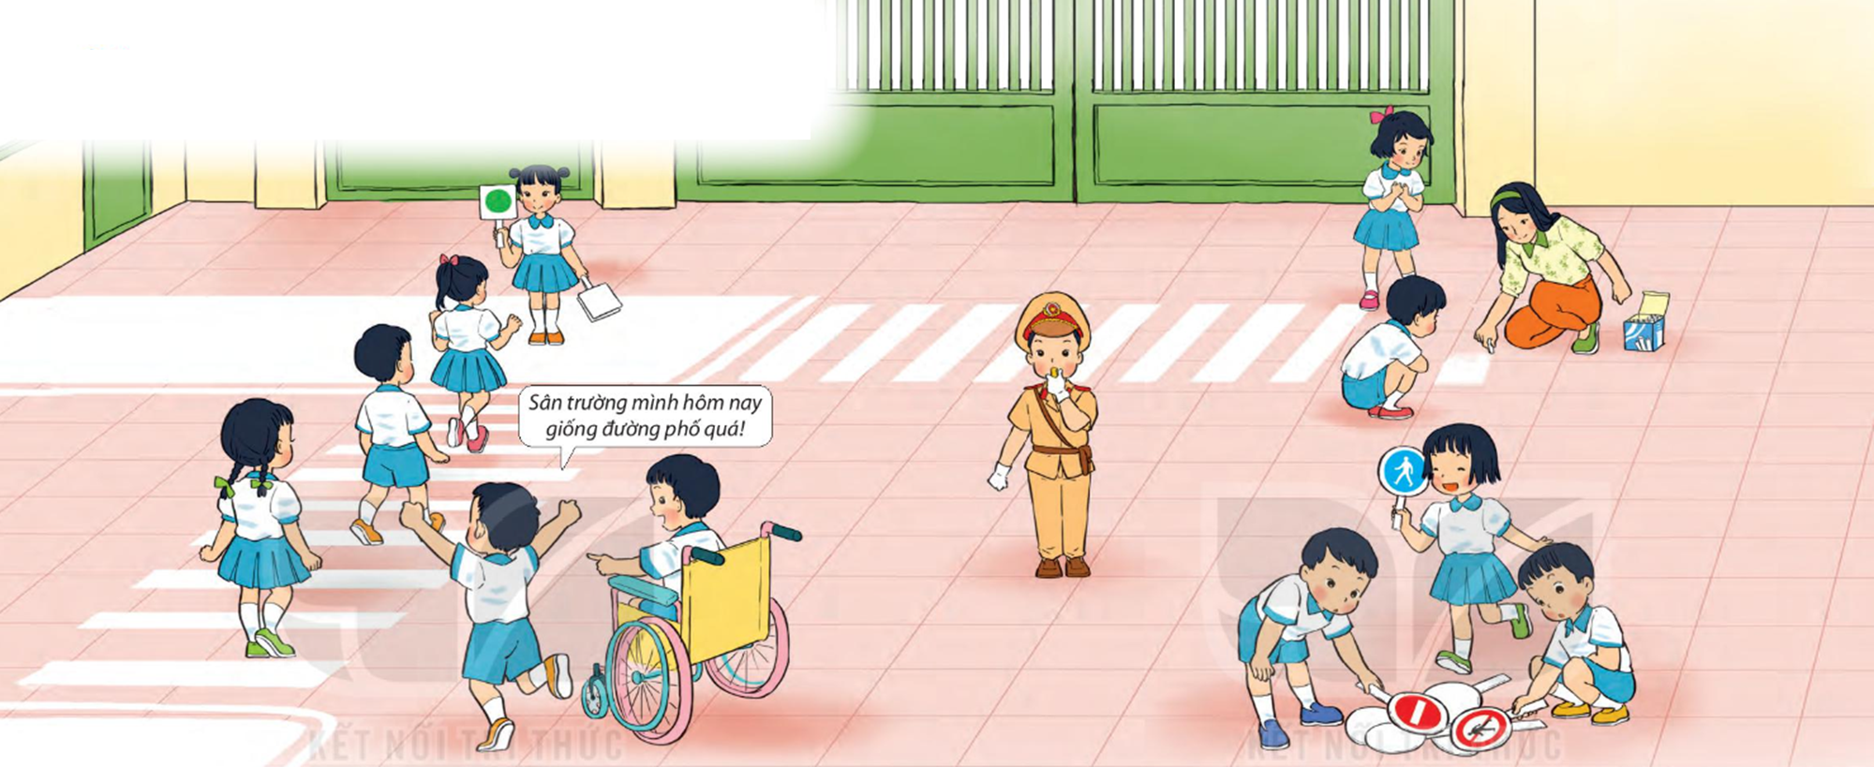
Đóng vai và thực hành tham gia giao thông an toàn ở đoạn đường có và không có đèn tín hiệu giao thông.
Notes:
Hoạt động 1

Slide 7




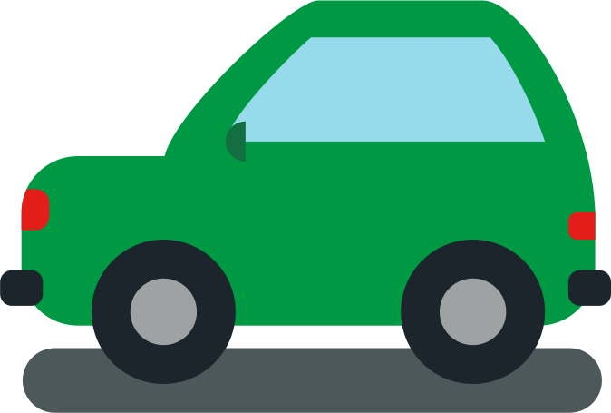




Slide 8
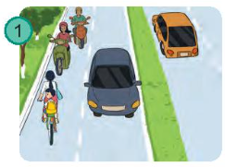
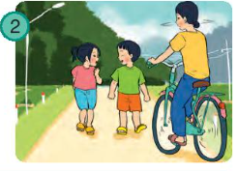
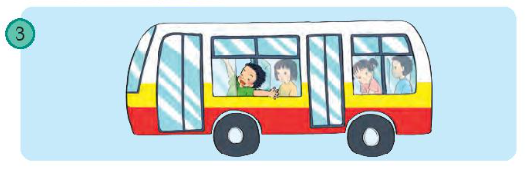
Trong các tình huống sau, ai đúng, ai sai? Vì sao?
Notes:
Hoạt động 1

Slide 9




Xe đạp đi sai vì đi ngược chiều

Slide 10
Hai bạn nhỏ đi sai vì đi giữa lòng đường

Slide 11
Bạn nam đã sai vì đùa nghịch khi đi ô tô

Slide 12
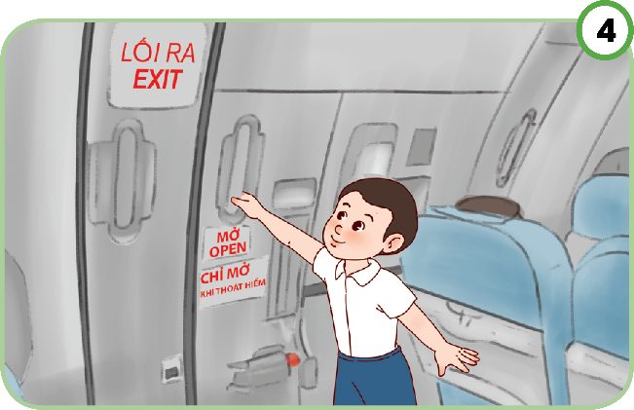
Không tự ý nghịch các thiết bị trên máy bay, ô tô mà không được sự cho phép của người lớn.

Slide 13


Slide 14
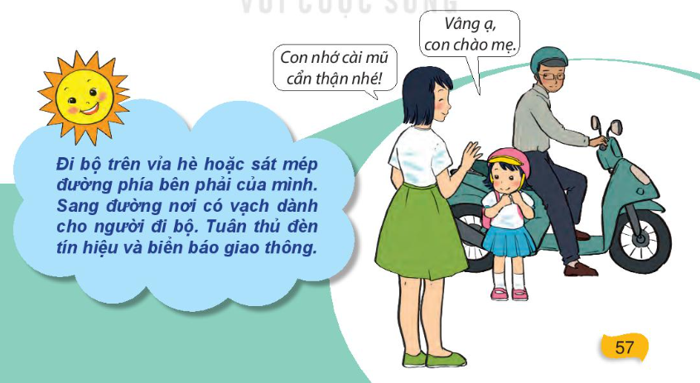

Slide 15
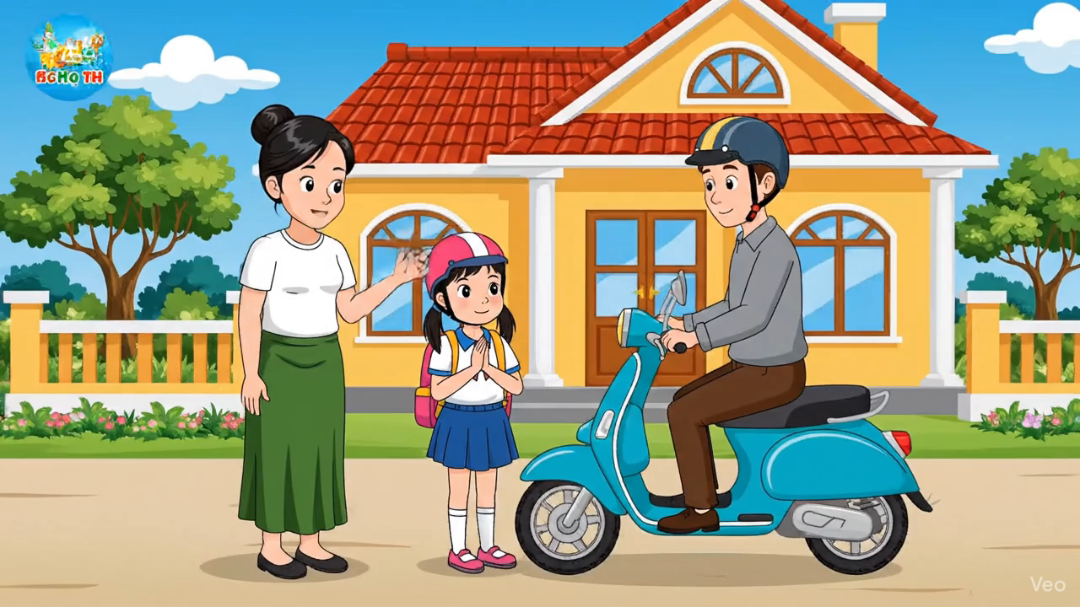

Slide 16

Chuẩn bị bài 14: Ôn tập chủ đề cộng đồng địa phương

Slide 17









